Slide 1
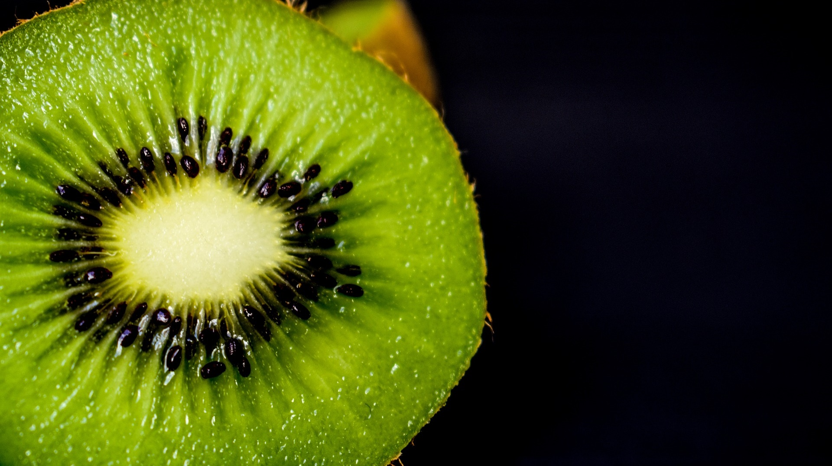
МБОУ «Средняя общеобразовательная школа №45 с углубленным изучением отдельных предметов г. Набережные Челны
«Я ЕСТЬ ТО,ЧТО Я ЕМ»
Работу выполнила: Арсланова Арина, 6в класс

Slide 2
Правильное питание:
В здоровом теле — здоровый дух:
почему важно соблюдать правила здорового питания.
Человек получает необходимые вещества через пищу и воду. Состав продуктов питания влияет на здоровье, на качество и продолжительность жизни.
Питание — источник развития тканей и клеток, их постоянного обновления, насыщения человека энергией. Неправильное питание способно нанести вред здоровью в любом возрасте.
Правильное питание заключается не в контроле калорий и жестких диетах,
а в обеспечении организма полноценным рационом,
в который входят все необходимые продукты: мясо, злаки, овощи и фрукты.
Подбор рациона — одна из главных задач в правильном питании,
но не менее важным является и ежедневное следование ему.

Slide 3
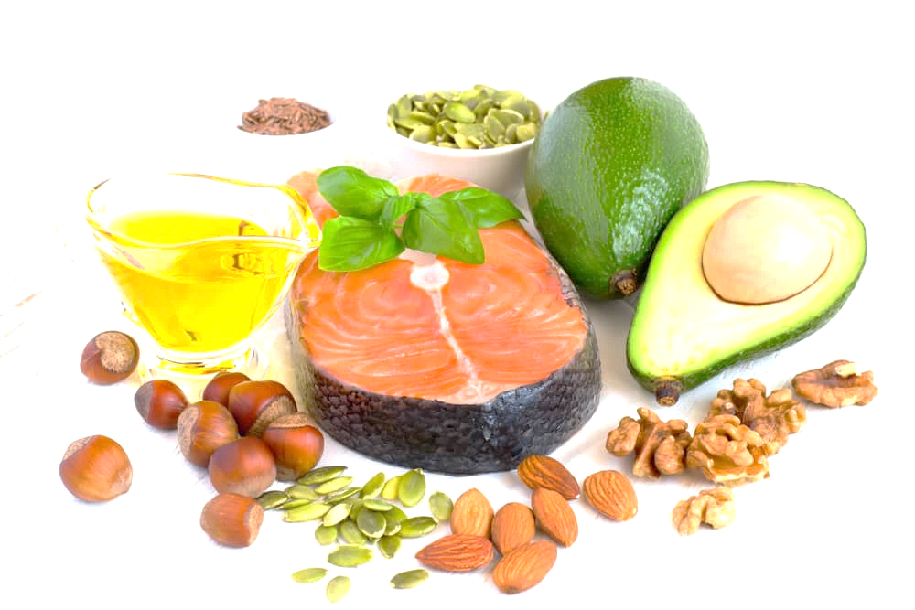
Полезные продукты:
Рыба
Мясо
Молоко
Яйца
Овощи
Фрукты
Мед
Масло

Slide 4
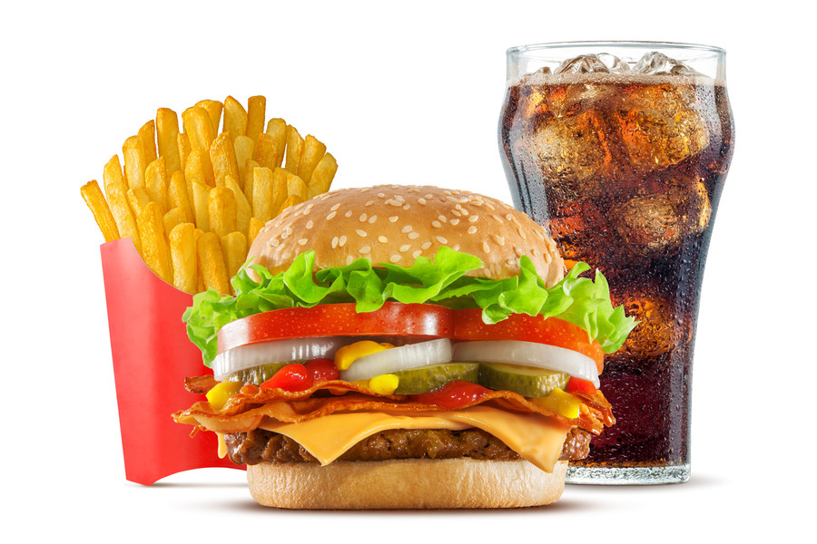
Вредные продукты:
Чипсы
Газировки
Сухарики
Энергетики
Бургеры
Пончики
Сахар
Алкоголь

Slide 5
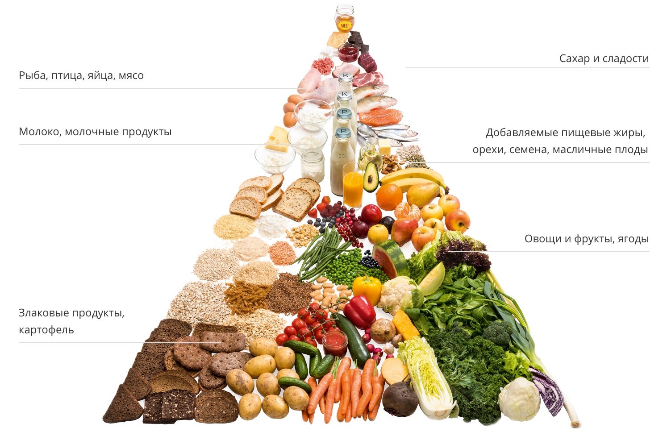
Пирамида питания:
Сахар
и сладости
Рыба, птица,
яйца, мясо
Пищевые жиры,
орехи, семена
Молоко,
молочные продукты
Овощи,
фрукты и ягоды
Злаки, картофель

Slide 6
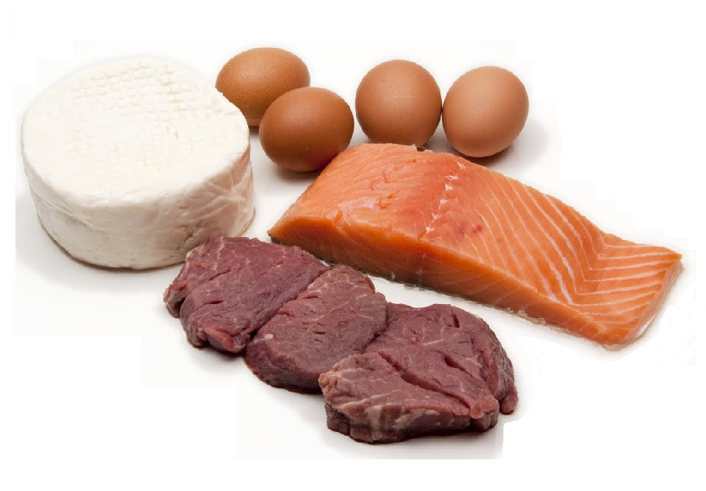
Белки, жиры и углеводы
Белки:
Из мяса, яиц, рыбы, грибов, баклажанов и орехов
мы получаем белки.

Slide 7
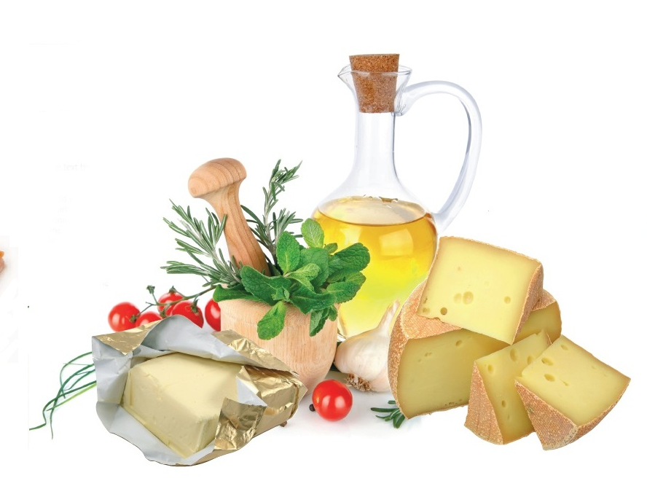
Белки, жиры и углеводы
Жиры:
В авокадо, красной рыбе
и маслах содержатся жиры, необходимые для энергии.

Slide 8
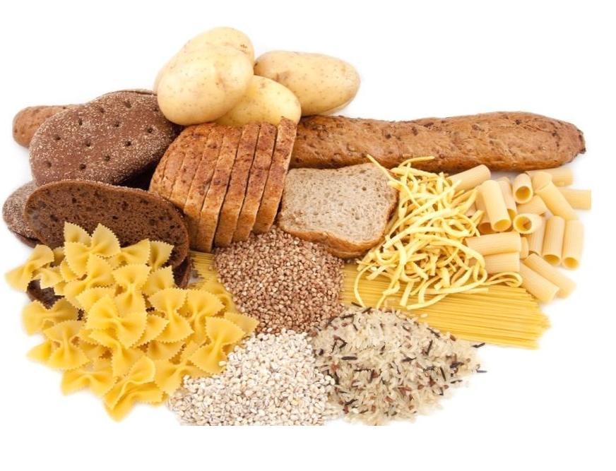
Белки, жиры и углеводы
Углеводы:
Мучные изделия, сахар
и мед состоят из углеводов, необходимых для мозга.

Slide 9
Правила здорового питания:
Правило № 1.
Забудьте про фастфуд и не злоупотребляйте сладким.
Правило № 2.
Ешьте сезонные продукты — в них содержится максимум полезных веществ.
Правило № 3.
Ограничьте употребление рафинированных продуктов, в них нет клетчатки, которая очень важна для пищеварительного тракта и для питания полезных бактерий, живущих в кишечнике.
Правило № 4.
Пейте воду не меньше 30 мл на 1 кг веса в сутки.
Чай, кофе и соки воду не заменяют.

Slide 10
Правила здорового питания:
Правило № 5.
Белковая пища богата аминокислотами и надолго дает чувство сытости.
Белки необходимы для строительства мышечной ткани и замены устаревших клеток.
Правило № 6.
Соблюдайте режим питания.
Оптимально есть 4–5 раз в день, промежуток между едой более 5 часов
замедляет метаболизм и заставляет организм переходить на режим экономии.
Правило № 7.
Ежедневно съедайте немного свежих овощей и фруктов,
так вы получите все необходимые витамины и клетчатку.

Slide 11
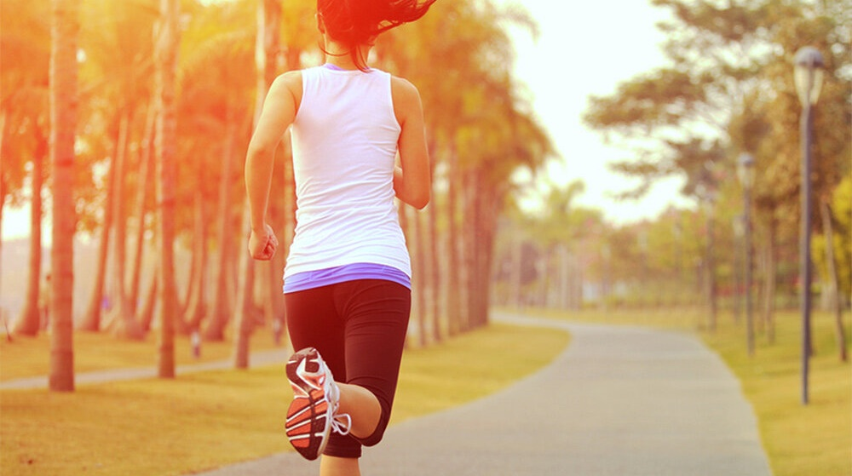
Здоровый образ жизни:
Вести здоровый образ жизни совсем не сложно!
Движение к этой цели должно быть постепенным -шаг за шагом каждый день.

Slide 12
Спасибо за внимание!

